Slide 1
Классификация химических реакций по виду энергии, инициирующей реакцию

Slide 2
Классификация химических реакций по виду энергии, инициирующей реакцию
Фотохимические реакции. Их инициирует световая энергия
Радиационные реакции. Они инициируются излучениями большой энергии – рентгеновскими лучами, ядерными излучениями
Электрохимические реакции. Их инициирует электрический ток.
Термохимические реакции. Их инициирует тепловая энергия.

Slide 3
Тепловой эффект химических реакций

Slide 4
Тепловой эффект химических реакций
Количество теплоты, которое выделяется или поглощается в результате реакции, называют тепловым эффектом данной реакции.
обычно обозначают символом Q.
Q _{р} = Q _{кон.}- Q _{исх.}
выражают в Дж или кДж
2Н_{2(г)} + О_{2(г)} = 2Н₂О_{(ж)} + 484 кДж

Slide 5
идут с выделением энергии S + O₂ = SO₂ + Q
идут с поглощением энергии N₂ + O₂ = 2NO – Q

Slide 6
от греческого «эндо-» «экзо-» внутрь наружу

Slide 7
ТЕРМОХИМИЧЕСКИМИ УРАВНЕНИЯМИ называются
Особенность термохимических уравнений заключается в том
уравнения химических реакций, в которых вместе с реагентами и продуктами записан и тепловой эффект реакции,
что при работе с ними можно переносить формулы веществ и величины тепловых эффектов из одной части уравнения в другую.
С + O₂ → СO₂ +394 кДж

Slide 8
В термохимических уравнениях необходимо указывать агрегатные состояния веществ с помощью буквенных индексов
Факторы влияющие на тепловой эффект
Природа веществ
Масса веществ
Температура
Агрегатное состояние
Аллотропная модификация

Slide 9
Раздел химии, занимающийся изучением превращения энергии в химических реакциях, называется ТЕРМОХИМИЕЙ.
Существует два важнейших закона термохимии.
Первый из них, закон Лавуазье–Лапласа, формулируется следующим образом:

Slide 10
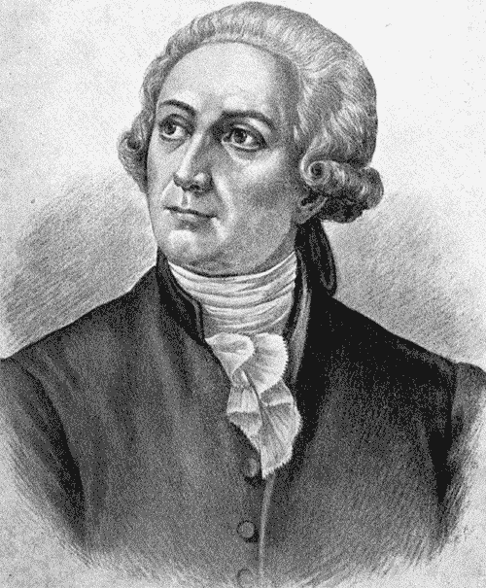
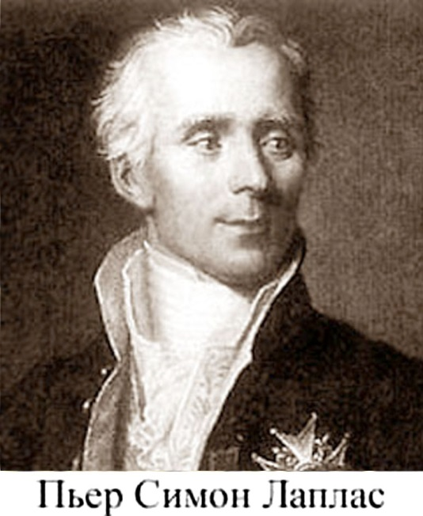
закон Лавуазье–Лапласа
Тепловой эффект прямой реакции всегда равен тепловому эффекту обратной реакции с противоположным знаком.

Slide 11
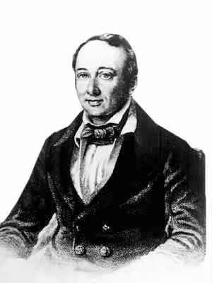
Второй закон термохимии был сформулирован в 1840 г российским академиком
Г. И. Гессом:
Тепловой эффект реакции зависит только от начального и конечного состояния веществ и не зависит от промежуточных стадий процесса.

Slide 12
Сульфат натрия Na₂SO₄ можно получить двумя путями из едкого натра NaOH.
Первый путь (одностадийный):
2 NaOH + H₂SO₄ = Na₂SO₄ + 2 H₂O + 131 кДж;
Второй путь (двухстадийный):
а) NaOH + H₂SO₄ = NaНSO₄ + H₂O + 62 кДж
б) NaHSO₄ + NaOH = Na₂SO₄ + H₂O + 69 кДж
складывая тепловые эффекты двух последовательных реакций в способе (2) мы получаем тот же тепловой эффект, что и для способа (1): 65 кДж + 69 кДж = 131 кДж

Slide 13
Энтальпия
Энтальпия - это определенное свойство вещества, оно является мерой энергии, накапливаемой веществом при его образовании.
Величина, характеризующая теплосодержание - ∆ Н

Slide 14
Энтальпия и тепловой эффект противоположны по знаку
При экзотермических реакциях, когда тепло выделяется, ∆Н отрицательно.
При эндотермических реакциях (тепло поглощается) и ∆H положительно.

Slide 15
H_{2(г)} + Cl_{2(г)}=2HCl_{(г)}
E_{H-H} = 436 кДж/моль, Е_{Cl-Cl} = 240 кДж/моль,
E_{H-Cl}=430 кДж/моль,
Q_{p} = 2 ∙ 430 – (1 ∙ 436 + 1 ∙ 240) = 184 кДж.
Q_{кон.} Q_{исх.}

Slide 16
Для расчета тепловых эффектов реакций используют значения величин теплот образования всех участвующих в реакции химических соединений( исходных веществ и продуктов реакции).
Теплота образования соединения (Q _{обр.}) – это тепловой эффект реакции образования одного моля соединения из простых веществ, устойчивых в стандартных условиях ( 25 ˚С, 1 атм.)

Slide 17
Как вычислить тепловой эффект реакции
Тепловой эффект химической реакции равен разности суммы теплот образования продуктов реакции и суммы теплот образования исходных веществ (суммирование проводится с учетом числа молей веществ, участвующих в реакции, т. е. стехиометрических коэффициентов в уравнении протекающей реакции):
∆H = H_{кон.}- H_{исх.}

Slide 18
Задача
При соединении 18 г алюминия с кислородом выделяется 547 кДж теплоты. Составьте термохимическое уравнение этой реакции. Решение
Составить уравнение. 3О₂ + 4Аl = 2Аl₂О₃ + Х кДж
Вычислить количество вещества содержащего 18 г алюминия.
n = m/M n (Аl) = 18г : 27г/моль =0,67 моль
Составить и решить пропорцию.
При окислении 0,67 моль алюминия выделяется 547 кДж теплоты
При окислении 4 моль алюминия выделяется Х кДж теплоты
Х = 4 •547 : 0,67 = 3265,67 кДж
Составим термохимическое уравнение этой реакции.
3О₂ + 4Аl = 2Аl₂О₃ + 2365 кДж

Slide 19
Задачи
При сгорании 7 г этилена выделяется 350 кДж теплоты. Определите тепловой эффект реакции.
Термохимическое уравнение реакции полного сгорания ацетилена:
2С₂Н₂ + 5 О₂ = 4 СО₂ + 2 Н₂О + 2610 кДж.
Сколько теплоты выделяется при сгорании 1,12 ацетилена?
На основании того, что при сжигании 6,5 г цинка выделяется теплота, равная 34,8 кДж, определите теплоту образования оксида цинка.

Slide 20
Домашнее задание
Изучить материал учебника параграф 12,
выполнить задания № 4 с. 79;

